Slide 1
Chương 2. Biến ngẫu nhiên
……………………………………………………………………………
1.1. Khái niệm biến ngẫu nhiên
1.2. Hàm mật độ

Slide 2
Chương 2. Biến ngẫu nhiên

Slide 3
Chương 2. Biến ngẫu nhiên

Slide 4




Chương 2. Biến ngẫu nhiên

Slide 5


Chương 2. Biến ngẫu nhiên

Slide 6
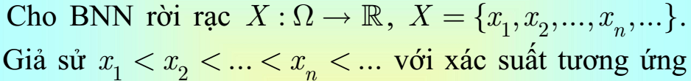

Chương 2. Biến ngẫu nhiên

Slide 7
Chương 2. Biến ngẫu nhiên

Slide 8
Chương 2. Biến ngẫu nhiên

Slide 9
Chương 2. Biến ngẫu nhiên

Slide 10
Chương 2. Biến ngẫu nhiên

Slide 11
Chương 2. Biến ngẫu nhiên

Slide 12
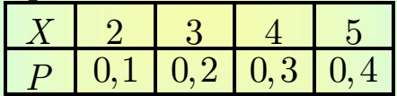
Chương 2. Biến ngẫu nhiên

Slide 13
Chương 2. Biến ngẫu nhiên

Slide 14
Chương 2. Biến ngẫu nhiên
Nhận xét

Slide 15
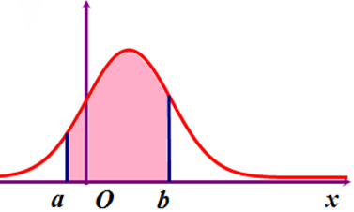
Chương 2. Biến ngẫu nhiên

Slide 16
Chương 2. Biến ngẫu nhiên

Slide 17
Chương 2. Biến ngẫu nhiên

Slide 18
Chương 2. Biến ngẫu nhiên

Slide 19
Chương 2. Biến ngẫu nhiên
…………………………………………………………………………………

Slide 20
Chương 2. Biến ngẫu nhiên
2.1. Định nghĩa
2.2. Tính chất của hàm phân phối xác suất

Slide 21
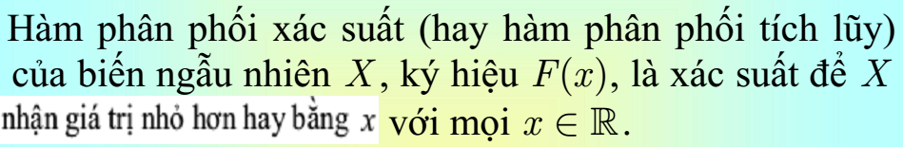

Chương 2. Biến ngẫu nhiên

Slide 22
Chương 2. Biến ngẫu nhiên

Slide 23
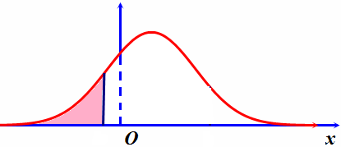
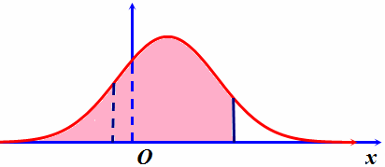
Chương 2. Biến ngẫu nhiên

Slide 24

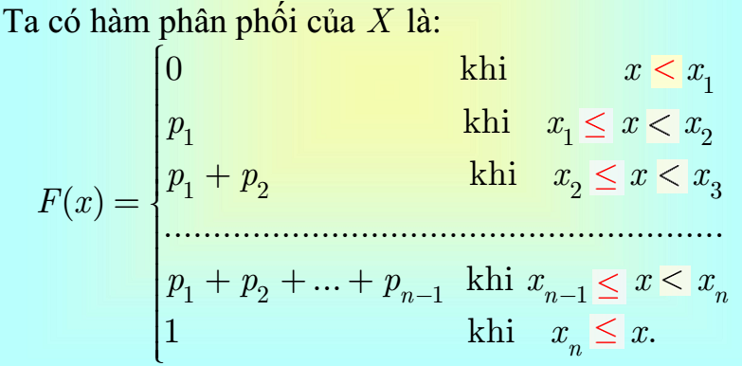
Chương 2. Biến ngẫu nhiên

Slide 25





Chương 2. Biến ngẫu nhiên
…………………………………………………………

Slide 26
Chương 2. Biến ngẫu nhiên

Slide 27
Chương 2. Biến ngẫu nhiên

Slide 28
Chương 2. Biến ngẫu nhiên

Slide 29
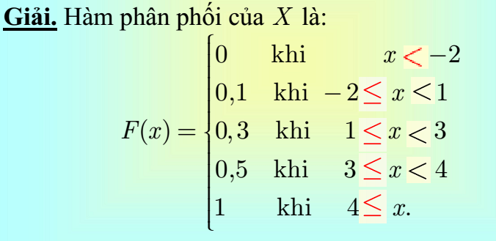
Chương 2. Biến ngẫu nhiên

Slide 30
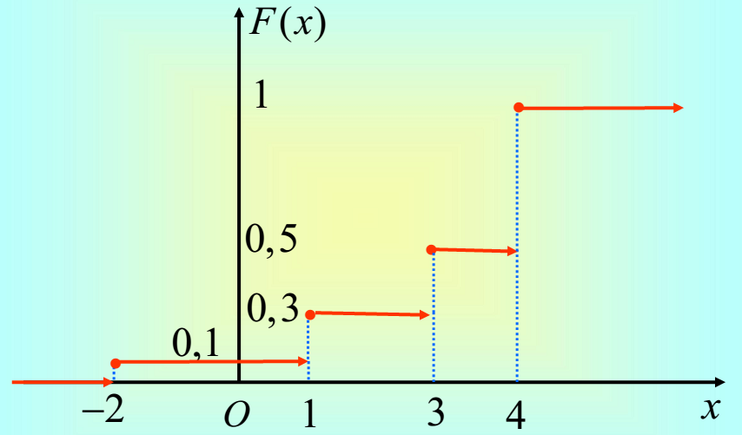
Chương 2. Biến ngẫu nhiên

Slide 31
Chương 2. Biến ngẫu nhiên

Slide 32
Chương 2. Biến ngẫu nhiên
•
•

Slide 33
Chương 2. Biến ngẫu nhiên

Slide 34
Chương 2. Biến ngẫu nhiên

Slide 35
Chương 2. Biến ngẫu nhiên

Slide 36
Chương 2. Biến ngẫu nhiên

Slide 37
Chương 2. Biến ngẫu nhiên

Slide 38
Chương 2. Biến ngẫu nhiên
…………………………………………………………………………………………

Slide 39
Chương 2. Biến ngẫu nhiên

Slide 40
Chương 2. Biến ngẫu nhiên
3.1. Mode
3.2. Kỳ vọng
3.2.1. Định nghĩa
3.2.2. Ý nghĩa của Kỳ vọng
3.2.3. Kỳ vọng của hàm của biến ngẫu nhiên
3.3. Phương sai
3.3.1. Định nghĩa
3.3.2. Ý nghĩa của Phương sai

Slide 41
Chương 2. Biến ngẫu nhiên

Slide 42
Chương 2. Biến ngẫu nhiên

Slide 43
Chương 2. Biến ngẫu nhiên

Slide 44
Chương 2. Biến ngẫu nhiên

Slide 45
Chương 2. Biến ngẫu nhiên

Slide 46
Chương 2. Biến ngẫu nhiên

Slide 47
Chương 2. Biến ngẫu nhiên

Slide 48
Chương 2. Biến ngẫu nhiên

Slide 49
Chương 2. Biến ngẫu nhiên
3.2.3. Ý nghĩa của Kỳ vọng

Slide 50
Chương 2. Biến ngẫu nhiên

Slide 51
Chương 2. Biến ngẫu nhiên
3.2.4. Kỳ vọng của hàm của biến ngẫu nhiên

Slide 52
Chương 2. Biến ngẫu nhiên

Slide 53
Chương 2. Biến ngẫu nhiên

Slide 54
Chương 2. Biến ngẫu nhiên

Slide 55
Chương 2. Biến ngẫu nhiên

Slide 56
Chương 2. Biến ngẫu nhiên

Slide 57
Chương 2. Biến ngẫu nhiên

Slide 58
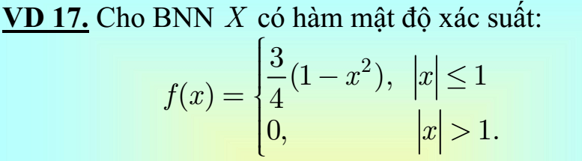
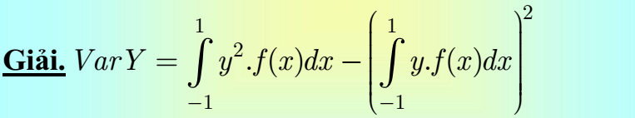
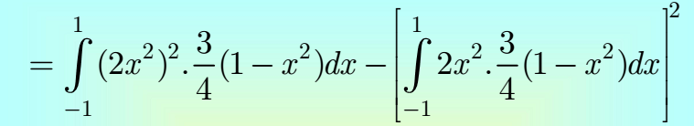
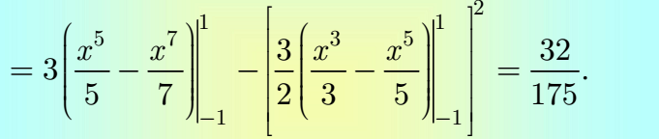
Chương 2. Biến ngẫu nhiên

Slide 59
Chương 2. Biến ngẫu nhiên

Slide 60
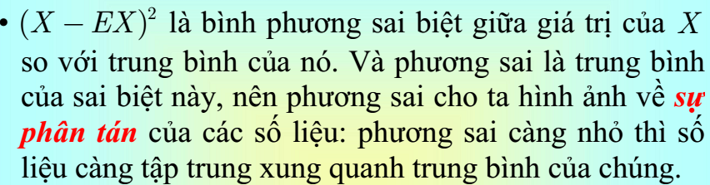
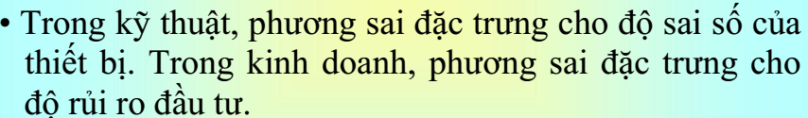
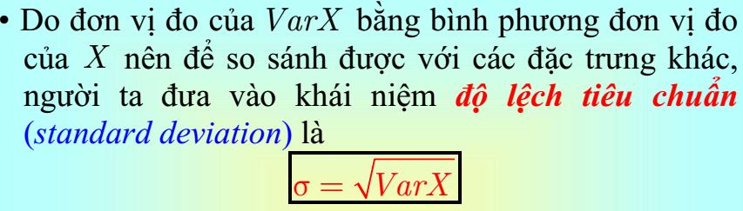
Chương 2. Biến ngẫu nhiên
3.3.3. Ý nghĩa của Phương sai

Slide 61
Chương 2. Biến ngẫu nhiên

Slide 62
Chương 2. Biến ngẫu nhiên

Slide 63
Chương 2. Biến ngẫu nhiên

Slide 64

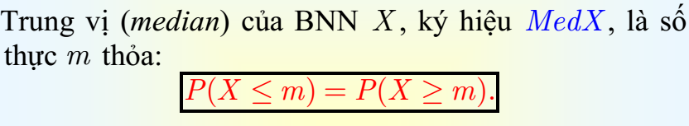
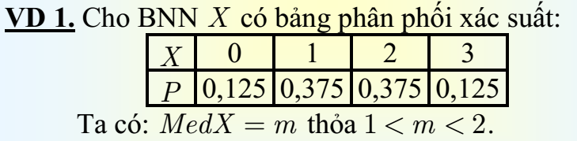
Chương 2. Biến ngẫu nhiên

Slide 65
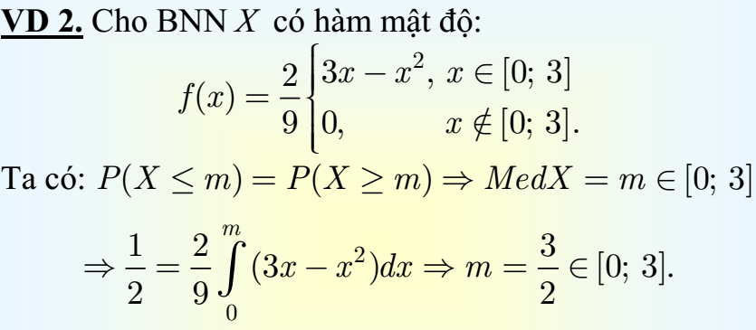
Chương 2. Biến ngẫu nhiên

Slide 66
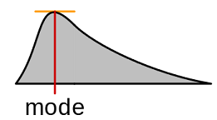
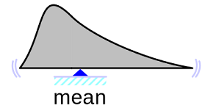
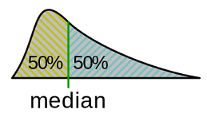
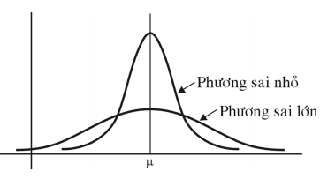
Chương 2. Biến ngẫu nhiên
…………………………………………………………………………………………

Slide 67
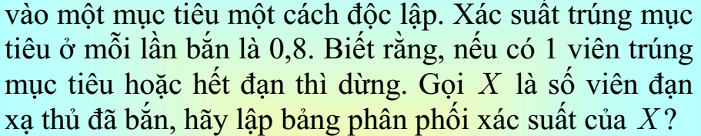
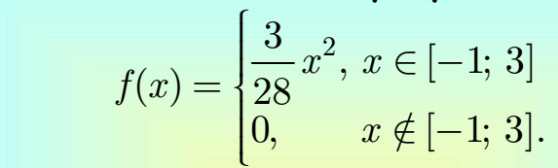
BÀI TẬP
1.
2.

Slide 68
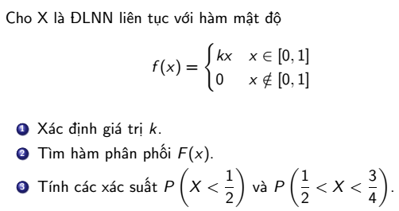
BÀI TẬP
3.

Slide 69
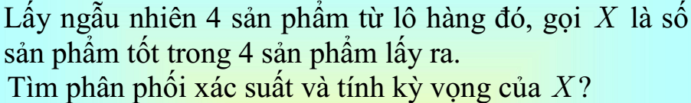

BÀI TẬP
4.
5.

Slide 70
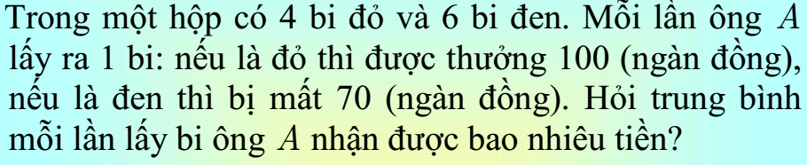
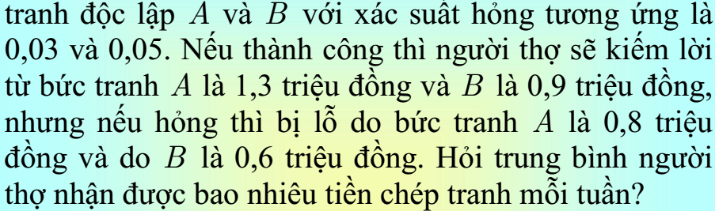
BÀI TẬP
6.
7.

Slide 71
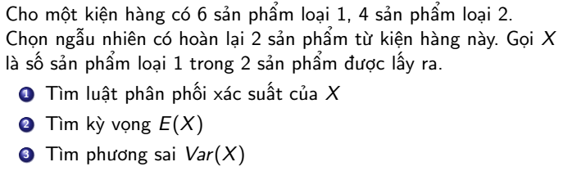
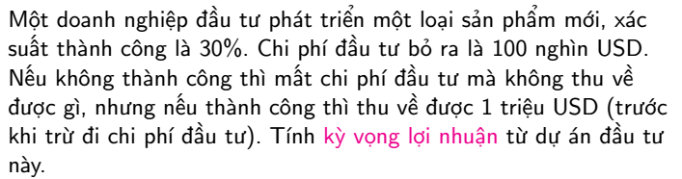
BÀI TẬP
8.
9.

Slide 72
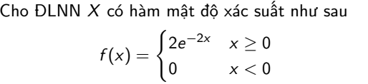

BÀI TẬP
10.

